Slide 1
Сексуальное воспитание детей с психо-физическими нарушениями
Баскина Инесса Соломоновна
Новосибирск

Slide 2
Сексуальное воспитание людей с особенностями – это не проблема, связанная с инвалидностью, это в большей степени имеет отношение к тому, где и как мы живём. Это вопрос достоинства.
В нашей стране обсуждение темы секса очень затруднительно в силу культурных, религиозных и языковых особенностей. Тема является табуированной. Преградой для разговора, для обучения является уже то, что в языке нет простых и пристойных обозначений гениталий.
Каждый человек, с особенностями или без них, уникален, А значит и его личная, интимная жизнь и отношения – уникальны, ценны и жизненно необходимы. И каждому человеку необходима такая информация, чтобы он был защищен, и чтобы она была полезна и помогла бы ему достойно жить.

Slide 3
Мифы о сексуальности людей с особенностями
Они ничего не понимают;
Они только об этом и думают;
Не будите спящего зверя.
Это всё неправда!
Люди с особенностями такие же разные, как и все остальные люди.
Сексуальные потребности для всех людей являются базовыми, наряду с потребностью в дыхании, питании, движении.

Slide 4
Факторы риска полового насилия над лицами с ограничениями жизненных и социальных функций
Физическая ограниченность
Нарушенное межличностное общение
Зависимость от окружающих
Пассивность, полное или частичное отсутствие критического восприятия происходящего
Несоблюдение принятых физических личностных границ
Нарушенные социальные навыки
Полное или частичное отсутствие полового воспитания
Нарушенная самооценка
Наличие предубеждений к людям данной категории
Социальная изоляция
Подавление полового инстинкта

Slide 5
Диапазон полового поведения (от скорректированного до неадекватного)
Скорректированное
половое
поведение
Соответствие полового поведения социальным нормам, возрасту и уровню развития
Неадекватное
половое
поведение
Несоответствие полового поведения социальным нормам, возрасту и уровню развития
Поведение, приводящее к нарушению каждодневного жизненного функционирования
Поведение, провоцирующее риск полового насилия
Компульсивное половое поведение

Slide 6
Вредящее половое поведение
Нанесение вреда самому себе или окружающим
Вред, причиняемый окружающими
Желание добровольно подвергать себя риску

Slide 7
Почему я била себя в детстве? (рассказ взрослой дочери)
“На первом месте было желание перевести душевную боль в физическую и отвлечься от реальности. На втором вымещение злости на других и себе. Это даёт чувство контроля над жизнью тогда, когда не можешь ничего сделать. Это сломать вещь без последствий нельзя, а когда бьёшь себя, то последствия никто не видит. Люди же не могут почувствовать физическую боль других.
Ещё это способ самоконтроля, который эффективный, но очень токсичный. Я никогда не видела жалости к себе, поэтому не знала даже, что что-то не так.
Дети начинают вести себя с телом так, как относятся к ним старшие, потому что по сути сознание – это старший над телом.”
Мама:
“Не чувствовала жалости к себе – это не про жестокое отношение. Ее никто никогда не бил, не кричал и даже никак не наказывал. Просто у нас в семье принято – упал с велосипеда, поднялся, сел и поехал дальше. Если надо, то коленку зеленкой помажут, естественно. Но чтобы утешать, такого не было.
А детям нужны ласка и жалость, безусловное принятие, чувство защищенности.”

Slide 8
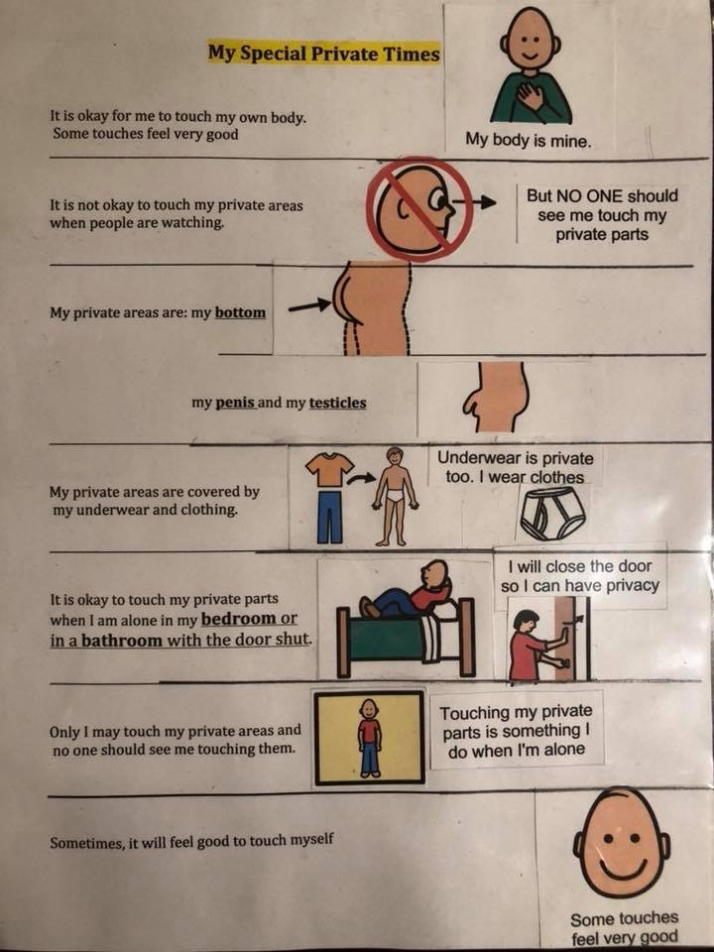
Мое специальное личное время
Совершенно нормально трогать свое тело. Мое тело – мое собственное!
Никто не должен видеть, как я касаюсь своих личных частей тела!
Мои личные части тела это:
- попа;
- пенис;
- яички.
Мои личные части тела закрыты нижним бельем и одеждой.
Совершенно нормально касаться своих личных частей тела, когда я нахожусь в моей кровати или в моей ванной комнате с закрытой дверью.
Только я сам могу трогать мои личные части тела и только я сам могу на это смотреть!
Иногда мне очень приятно себя трогать.

Slide 9
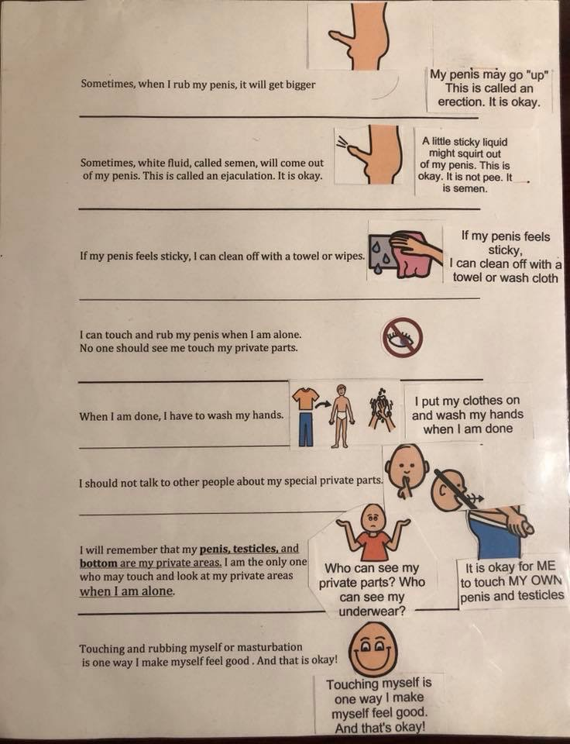
Иногда, когда я тру свой пенис, он увеличивается. Это называется эрекция. И это нормально.
Иногда из моего пениса выходит белая жидкость, сперма. Это называется эякуляция. Это тоже нормально.
Если после этого мой пенис стал липким, то надо его помыть, или протереть салфеткой или полотенцем.
Никто не должен видеть, как я прикасаюсь к своим личным частям тела и тру свой пенис. Я должен быть один!
Когда я закончу, то надо помыть руки.
Я не должен говорить с другими о своем личном времени. Это секрет!
Я должен помнить всегда, что мои пенис, яички и попа – это мои личные части тела, и только я могу их трогать и видеть.
Трогать себя и тереть свой пенис называется мастурбацией. И это один из способов чувствовать себя хорошо.

Slide 10
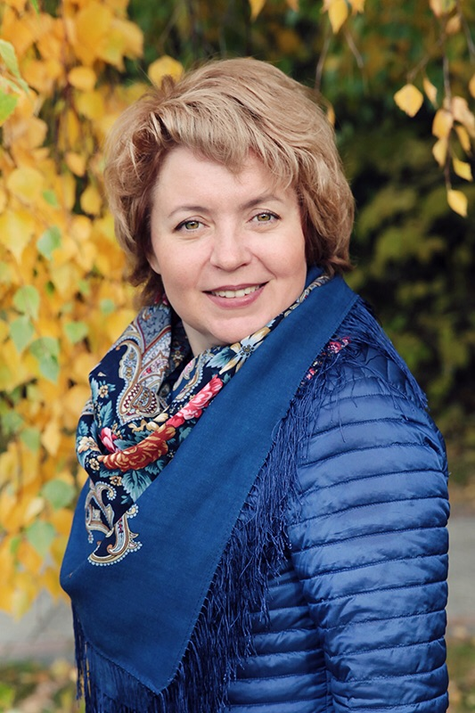
Спасибо!
Жду ваших вопросов!
Еще больше:
полезной информации,
анонсы вебинаров,
запись вебинара,
контакты для почтовой переписки, общения в соцсетях, записи на индивидуальную консультацию,
на сайте:
https://сурдодети.рус
Notes:
Поздравляю вас дорогие участники, мы завершили эту часть семинара.
Я готова ответить на вопросы, если они еще остались.
ОТВЕТ НА ВОПРОСЫ: 15 мин.

